Slide 1
«РЕАЛИЗАЦИЯ МЕТОДИЧЕСКОГО НАПРАВЛЕНИЯ ДЕЯТЕЛЬНОСТИ С АДМИНИСТРАЦИЕЙ И ПЕДАГОГАМИ УЧРЕЖДЕНИЙ, РЕАЛИЗУЮЩИХ ОБРАЗОВАТЕЛЬНЫЕ ПРОГРАММЫ СПЕЦИАЛЬНОГО ОБРАЗОВАНИЯ В 2018 ГОДУ»
Летошко М.В.,
методист ГУО «Гомельский областной центр коррекционно-развивающего обучения и реабилитации»

Slide 2
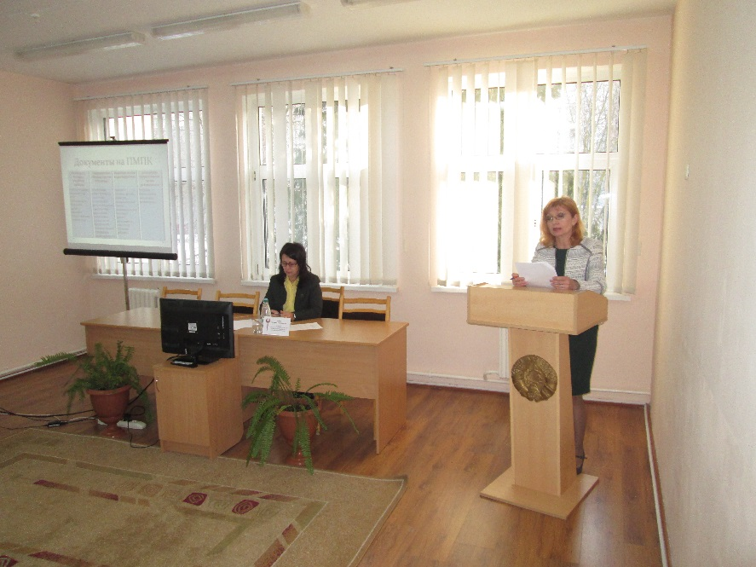
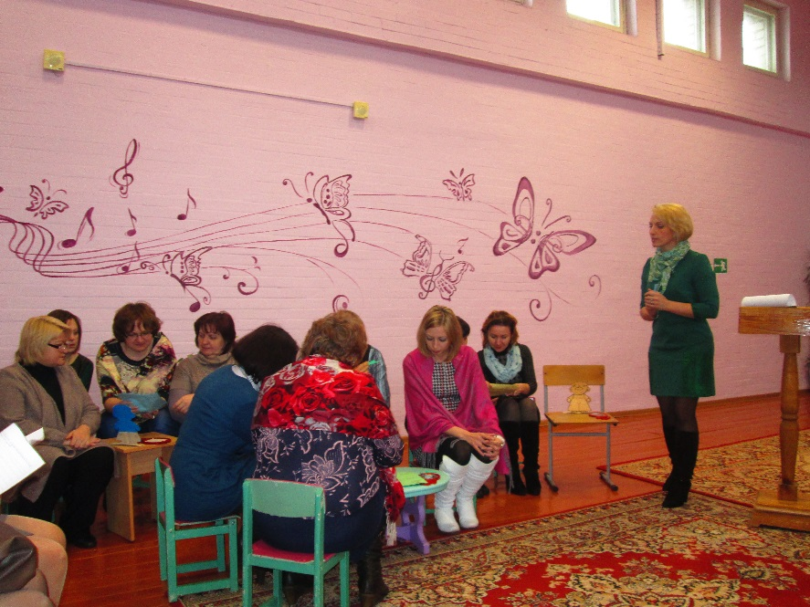
Продолжить работу по обеспечению специальным образованием и коррекционно-педагогической помощью всех детей с ОПФР. Прогнозировать оптимальную сеть структур специального образования под потребности каждого ребёнка
Задача: изучение деятельности ПМПК ЦКРОиР

Slide 3
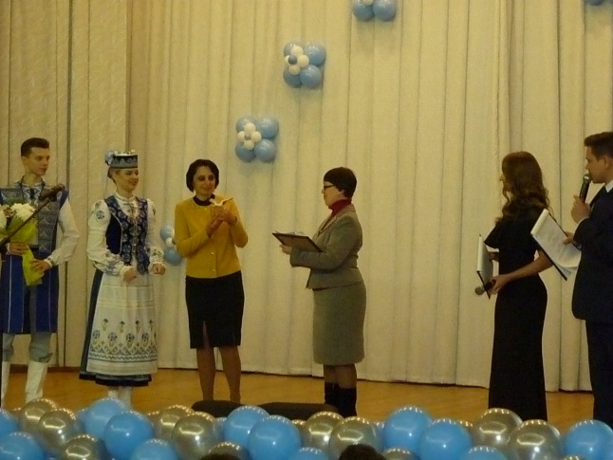
Обобщение опыта учреждений специального образования с целью проведения областного этапа и участия в заключительном этапе II республиканского конкурса «Лучшее учреждение специального образования»
Задача: обобщение и распространение опыта работы призёров областных и республиканских конкурсов

Slide 4
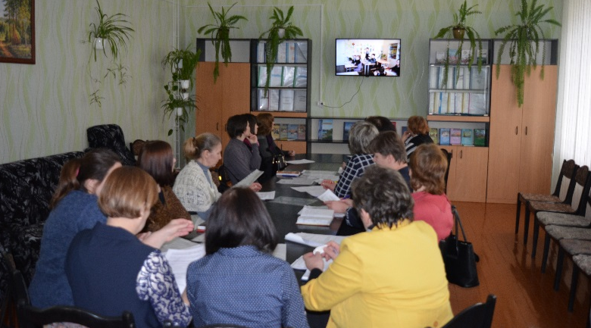
Привлечение учреждений специального образования, как ресурсных центров
Задача: привлечение лучших педагогических кадров учреждений специального образования к обобщению и распространению эффективного опыта работы с детьми с ОПФР

Slide 5
Мероприятия:
Областной фестиваль педагогического творчества «Ярмарка идей»;
Семинар-практикум по вопросам организации образовательного процесса для детей с:
синдромом Дауна (март, ГОЦКРОиР);
аутистическими нарушениями и тяжёлыми, множественными нарушениями развития (апрель, ГОЦКРОиР);
нарушением слуха (октябрь, ГУО «Специальная общеобразовательная школа №70 г.Гомеля для учащихся с нарушением слуха»);
нарушениями речи (декабрь, учреждения дошкольного и общего среднего образования Ветковского района);
Поведенческие нарушения
Задача: создание Положения о ресурсном учреждении и определению списка учреждений с данным статусом

Slide 6
Продолжить работу по развитию инклюзивных процессов путём проведения научно-практических, методических и социокультурных мероприятий

Slide 7
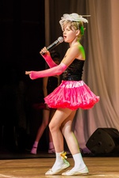
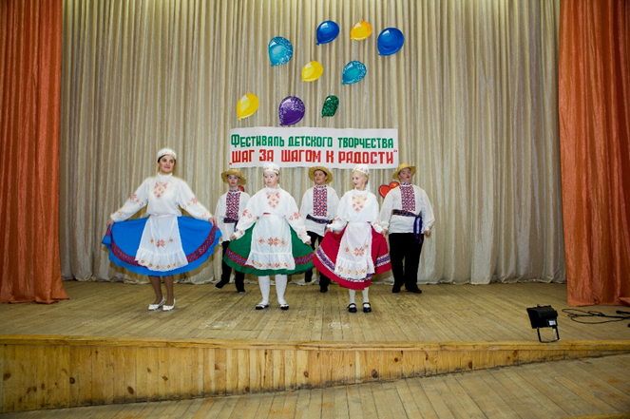
Расширение и внедрение различных форм методической работы, в том числе интерактивных
Задача: развитие инклюзивных процессов путём проведения научно-практических, методических и социокультурных мероприятий

Slide 8
Задача: решение вопросов оптимального и качественного функционирования учреждений специального образования

Slide 9
Задача: расширение и внедрение различных форм методической работы с регионами
online-консультации (апрель, июнь, ноябрь)
вебинар (июнь)
методические выезды в регионы с целью активного участия администрации учреждения в методических мероприятиях

Slide 10
Задачи:
анализ организации образовательного процесса в условиях ЦКРОиР
анализ осуществления сопровождения учащихся с ОПФР на уровне общего среднего образования
рекомендации
по оптимизации образовательного процесса
селекторное совещание управления образования (декабрь)

Slide 11
«Реализация методического направления деятельности с администрацией и педагогами учреждений, реализующих образовательные программы специального образования в 2018 году»
Летошко М.В.,
методист ГУО «Гомельский областной центр коррекционно-развивающего обучения и реабилитации»

